Slide 1
现代密码学
Modern Cryptography
张方国
中山大学计算机学院
Office: Room 305, IM School Building
E-mail: isszhfg@mail.sysu.edu.cn
HomePage: https://cse.sysu.edu.cn/content/2460

Slide 2
第十二讲 Hash函数（二）
迭代Hash函数
MD结构
安全Hash函数
SHA-3简介

Slide 3
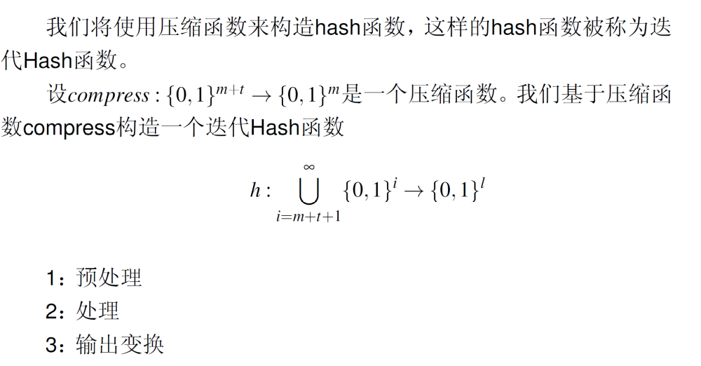

迭代Hash函数

Slide 4
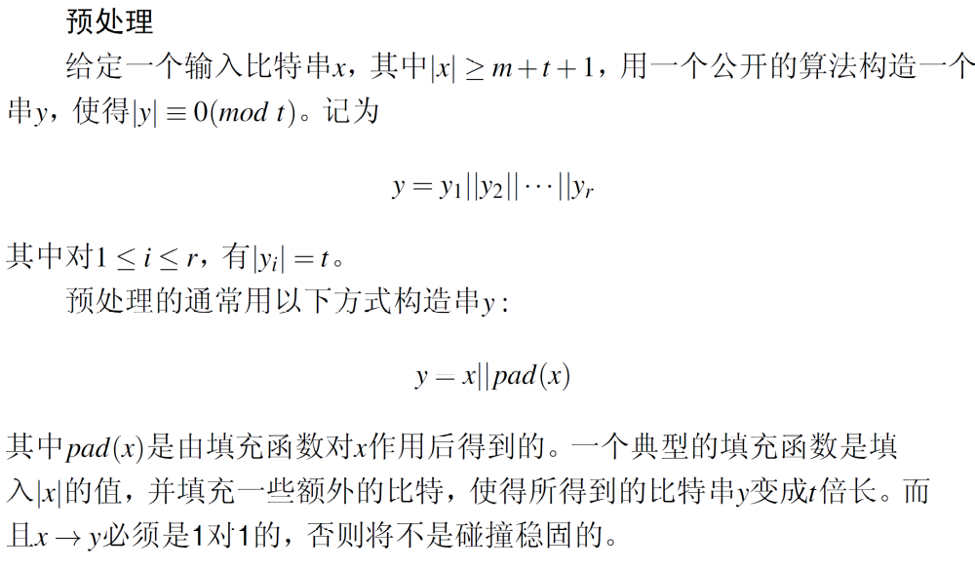
迭代Hash函数

Slide 5
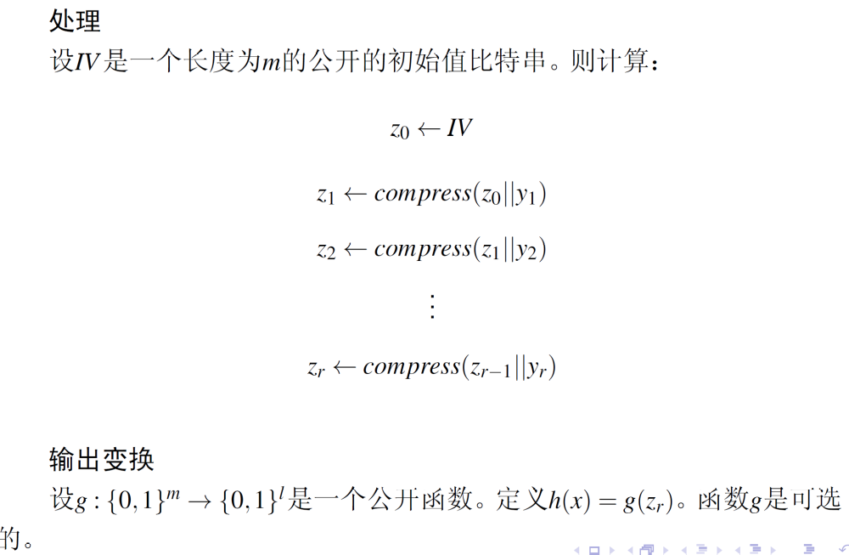
迭代Hash函数

Slide 6
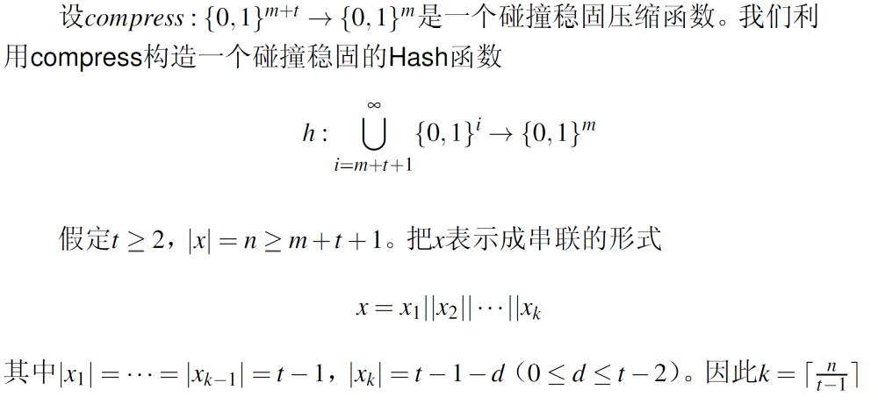
一种特定的Hash函数结构：MD
Merkle-Damgard结构

Slide 7
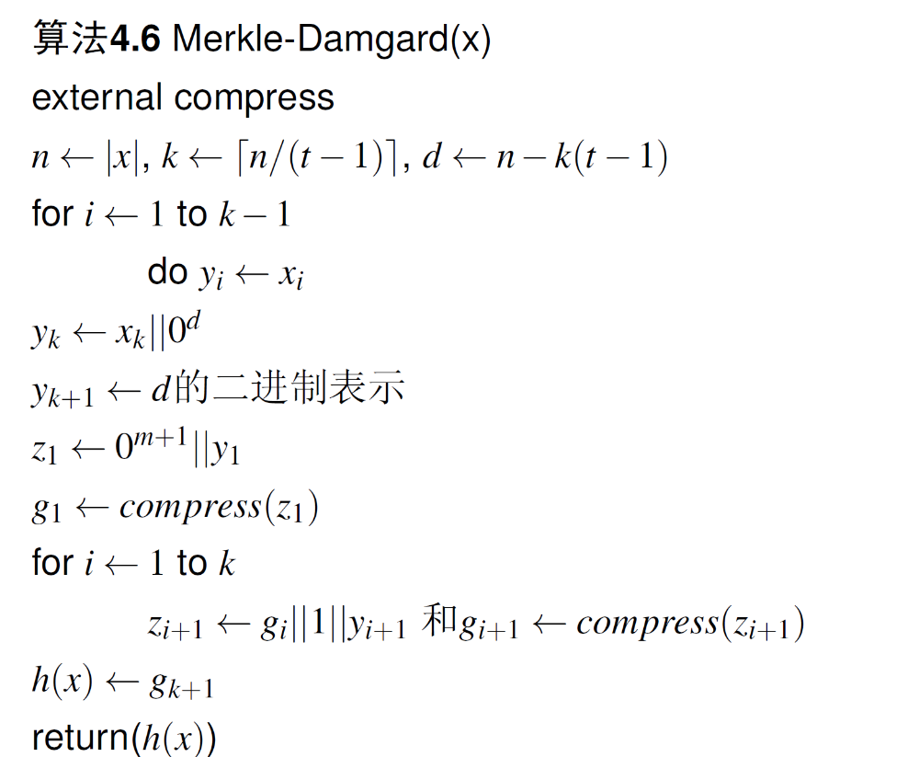
一种特定的Hash函数结构：MD

Slide 8
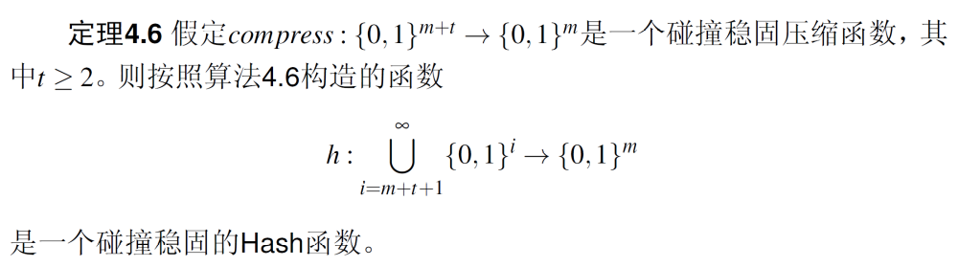
一种特定的Hash函数结构：MD

Slide 9
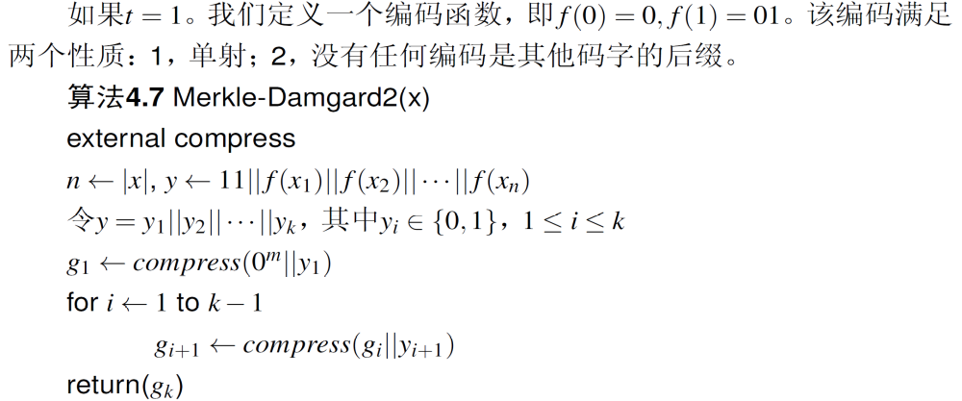
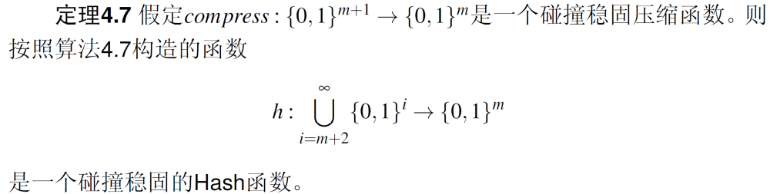
一种特定的Hash函数结构：MD

Slide 10
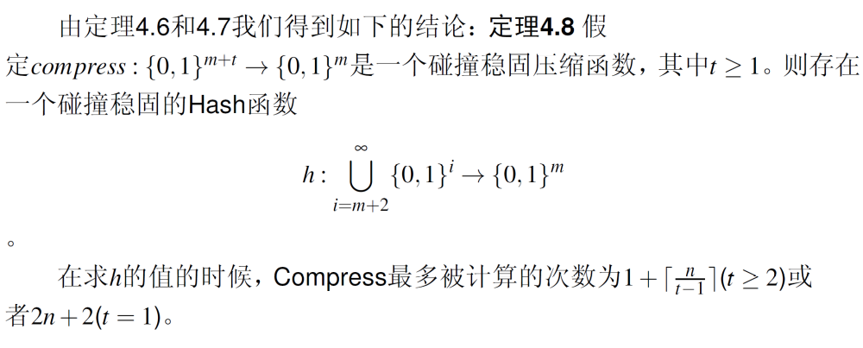
一种特定的Hash函数结构：MD

Slide 11
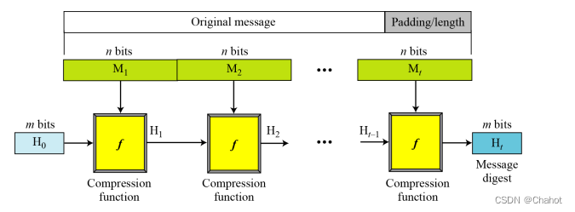
MD

Slide 12
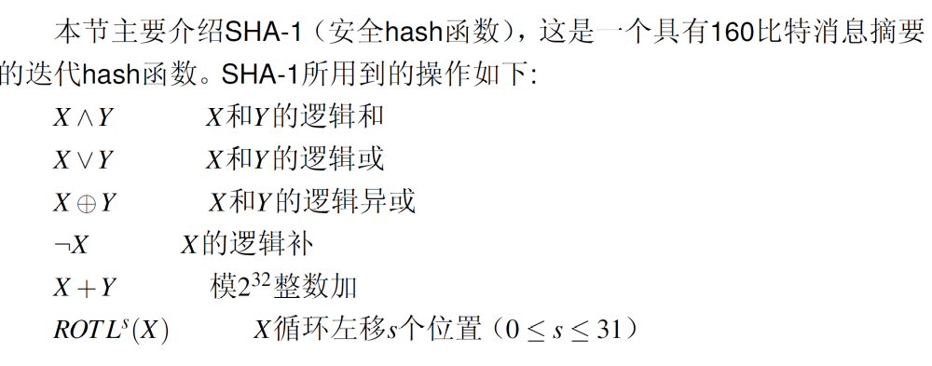
安全哈希算法：SHA

Slide 13
安全哈希算法：SHA

Slide 14
安全哈希算法：SHA

Slide 15
安全哈希算法：SHA

Slide 16
安全哈希算法：SHA

Slide 17
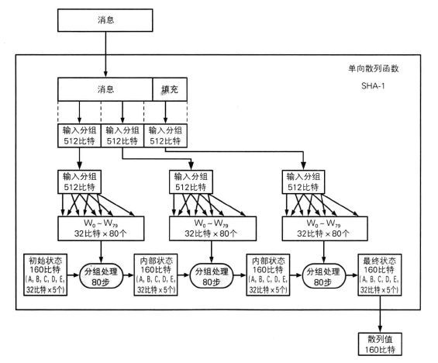
SHA-1总结

Slide 18
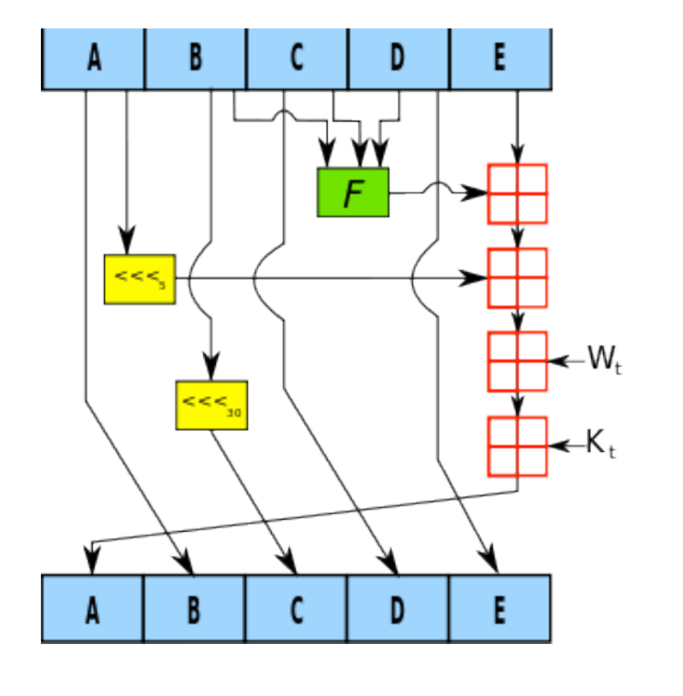
MD5和SHA-1

Slide 19
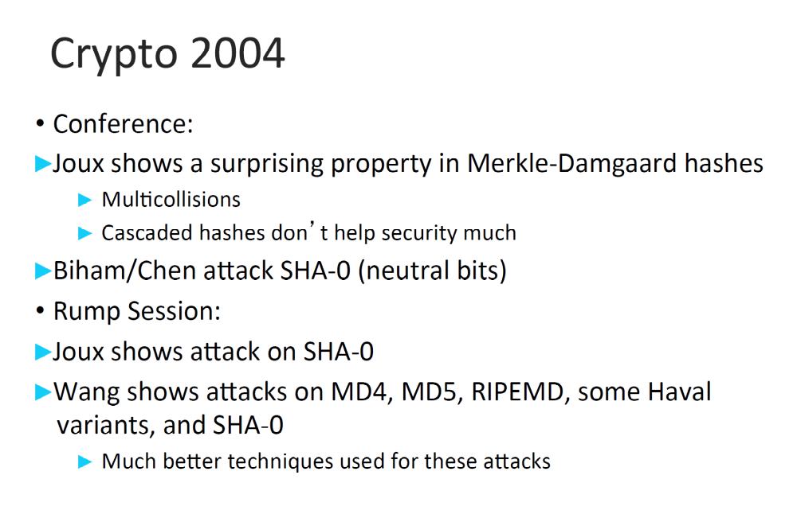
HASH灾难年！

Slide 20
SHA-1的碰撞
2005年二月，王小云、殷益群及于红波发表了对完整版SHA-1的攻击，只需少于2^58的计算复杂度，就能找到一组碰撞
2006年的CRYPTO会议上，Christian Rechberger和Christophe De Cannière宣布他们能在容许攻击者决定部分原消息的条件之下，找到SHA-1的一个碰撞。
2017年2月23日，Google公司公告宣称他们与CWI Amsterdam合作共同创建了两个有着相同的SHA-1值但内容不同的PDF文件，这代表SHA-1算法已被正式攻破。

Slide 21
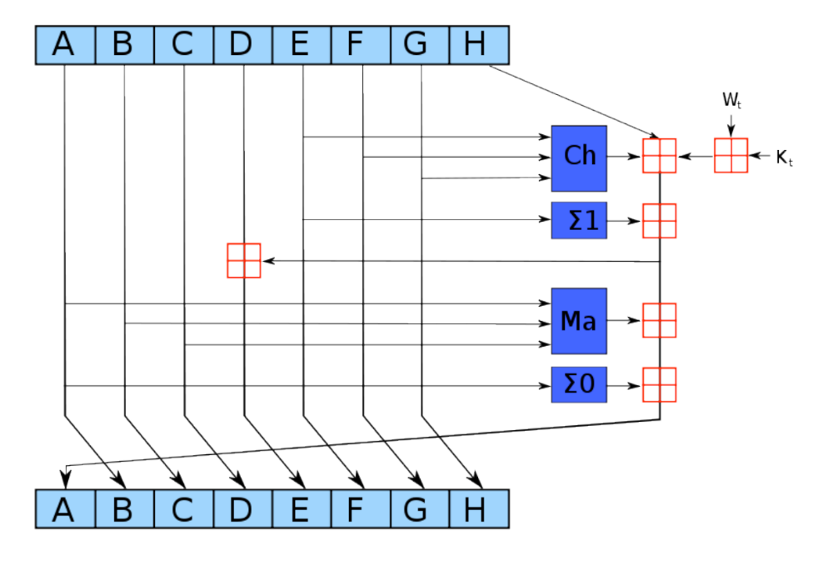
过渡：SHA-2
2001年颁布
SHA-256
SHA-384
SHA-512

Slide 22
SHA-3
美国国家标准技术研究协会（NIST）于2007年宣布了Hash算法竞赛，寻找SHA-2的替代,最终将于2012年选出获胜算法并命名为SHA-3
http://csrc.nist.gov/groups/ST/hash/sha-3/index.html
截止2008年11月，一共有64个算法提交。
2008年12月其中51个算法被NIST接收作为第一轮的候选算法。
2009年7月，NIST公布了进入第二轮的14个算法。

Slide 23
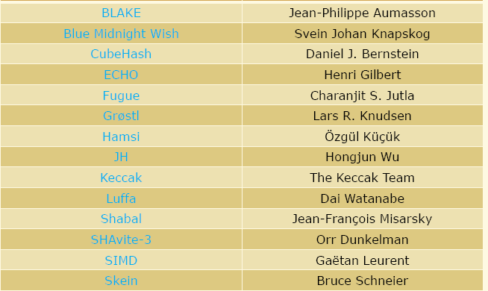

Slide 24
最后一轮五名候选者的名单是
源自瑞士的BLAKE，
Graz理工大学和丹麦理工大学合作的Grøstl
新加坡华裔信息安全专家伍宏军的JH，
Joan Daemen为主要成员的Keccak，
Bruce Schneier为负责人的Skein。
http://csrc.nist.gov/groups/ST/hash/sha-3/Round3/March2012/Program_SHA3_March2012.html

Slide 25
SHA-3: Keccak
2012年10月2日，SHA-3获胜算法揭晓：Keccak
Keccak is designed by Guido Bertoni, Joan Daemen, Michaël Peeters, and Gilles Van Assche 。
NIST计算机安全专家Tim Polk说，Keccak的优势在于它与SHA-2设计上存在极大差别，适用于SHA-2的攻击方法将不能作用于Keccak。

Slide 26
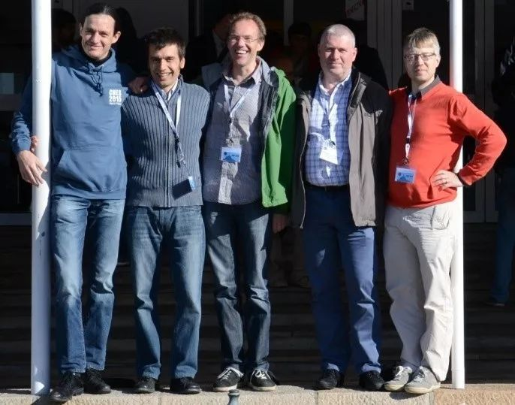
Keccak团队：Michaël Peeters, Guido Bertoni, Joan Daemen,Ronny Van Keer and Gilles Van Assche(左至右)

Slide 27
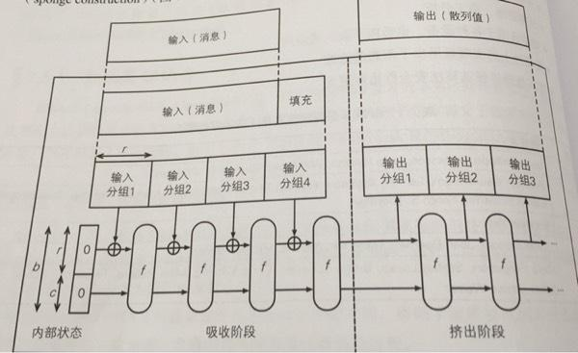
SHA-3: Keccak

Slide 28
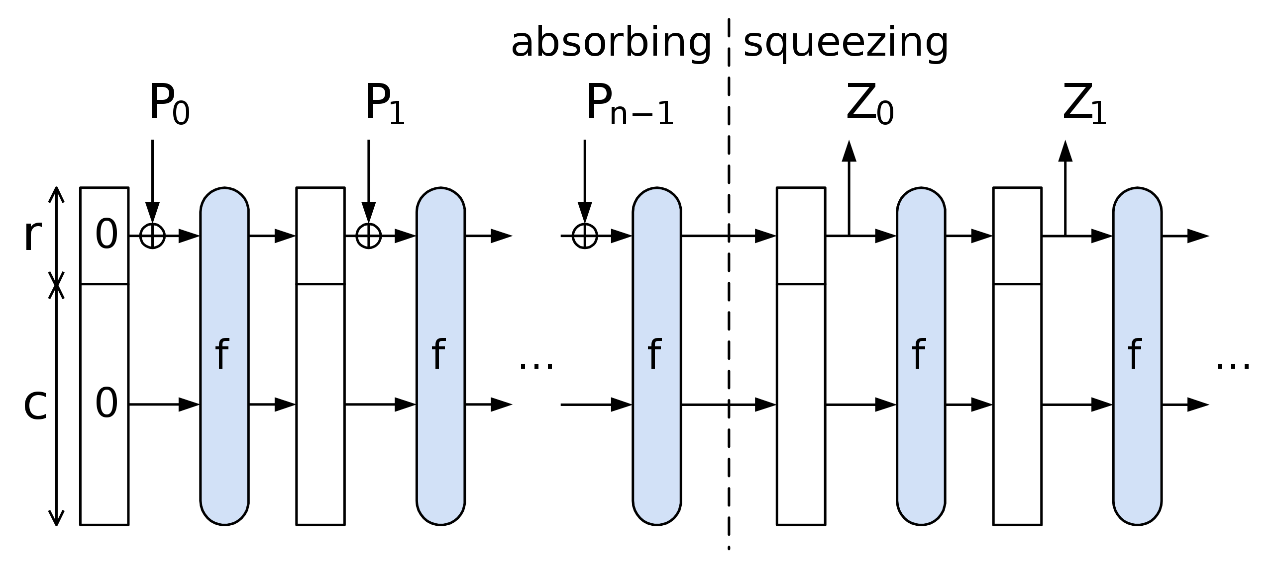
SHA-3计算过程：
填充，吸收，挤压

